Slide 1
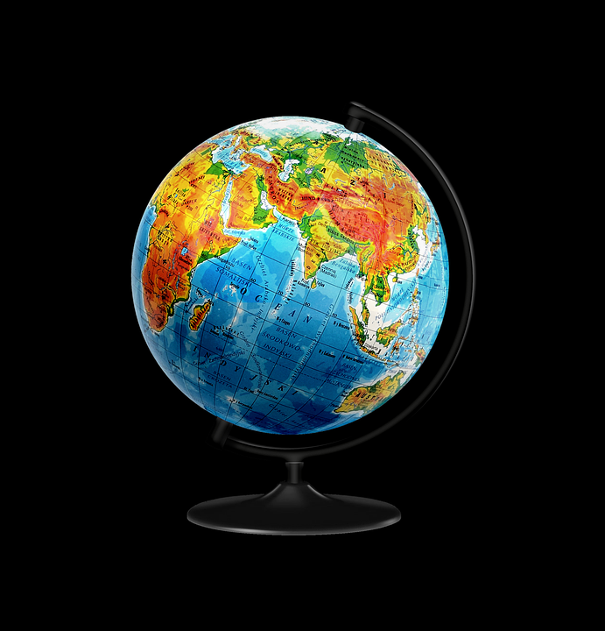
Γεωγραφία
Μαθαίνω για τον Καιρό και το Κλίμα

Slide 2
Μετά την ολοκλήρωση της διδασκαλίας χρειάζεται να γνωρίζω:
Την έννοια του «καιρού».
Την έννοια του «κλίματος».
Τις διαφορές μεταξύ καιρού και κλίματος.
Τα χαρακτηριστικά του κλίματος της Ελλάδας.
Οι παράγοντες που διαμορφώνουν το κλίμα μιας περιοχής.

Slide 3
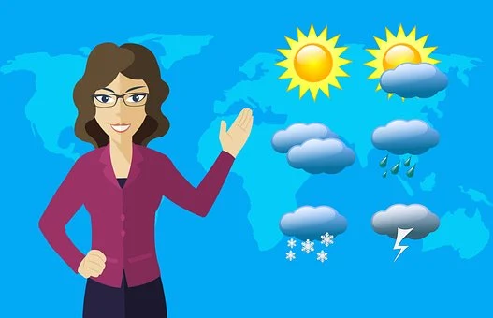
Δελτίο Καιρού και Σύμβολα
Μας δίνουν πληροφορίες:
για τη θερμοκρασία, δηλαδή το πόσο ζεστός ή κρύος είναι ο καιρός σε μια περιοχή
για τις βροχές
την υγρασία
τους ανέμους που παρουσιάζονται στην περιοχή αυτή κατά τα επόμενα εικοσιτετράωρα.
Καιρικές Συνθήκες

Slide 4
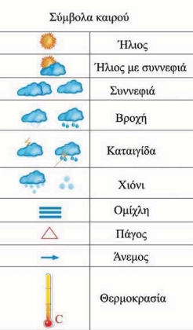
Τι είναι λοιπόν ο καιρός;;
ΚΑΙΡΟΣ
Οι καιρικές συνθήκες (θερμοκρασία, βροχές, άνεμοι, υγρασία), που επικρατούν σε μια περιοχή για ένα μικρό χρονικό διάστημα.

Slide 5
Μερικά παραδείγματα…
«Αύριο στην Πελοπόννησο θα επικρατήσει ηλιοφάνεια με αραιές νεφώσεις»
«Το μεσημέρι στην Αττική το θερμόμετρο θα αγγίξει τους 37 βαθμούς Κελσίου»
«Σήμερα τις πρωινές ώρες στο νοτιοανατολικό Αιγαίο θα πνέουν βόρειοι-βορειοδυτικοί άνεμοι εντάσεως 5-6 μποφόρ»

Slide 6
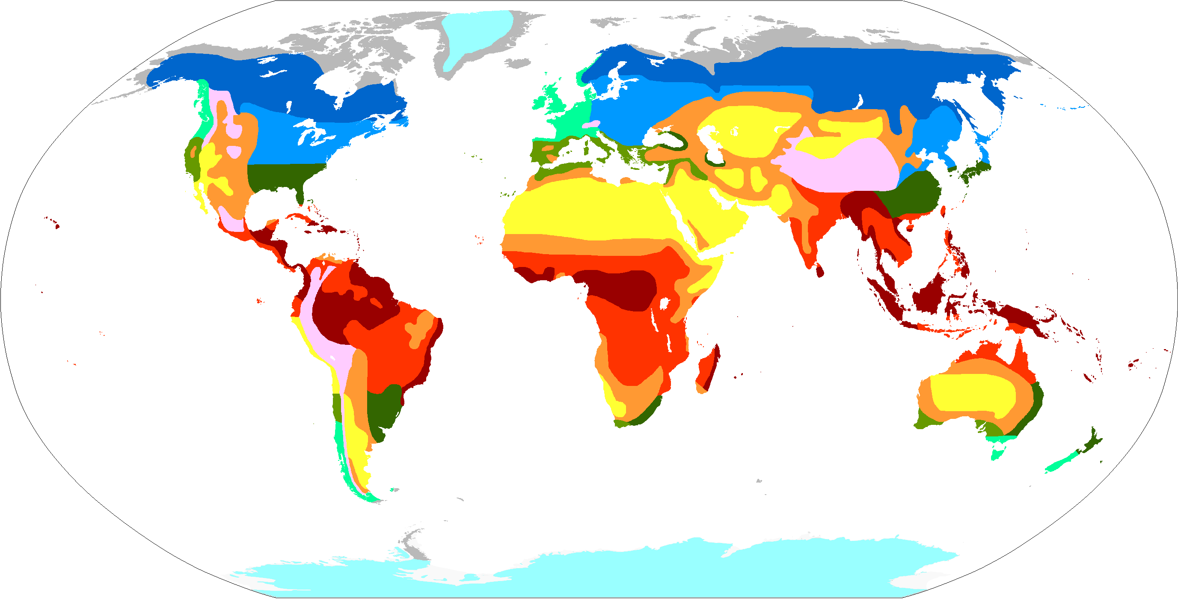
Τι είναι κλίμα;;
Καιρικές συνθήκες ενός τόπου
Ανά εποχή
Επαναλαμβάνονται
Για πολλά χρόνια
Κλίμα

Slide 7
Μερικά παραδείγματα…
Η Κρήτη έχει ήπιους χειμώνες και θερμά, ξηρά καλοκαίρια.
Στο Λονδίνο παρουσιάζονται ισχυρές βροχοπτώσεις όλο τον χρόνο.
Γεωργίτσι
Το Longyearbyen παρουσιάζει 4 μήνες ημέρα και 4 μήνες πολική νύχτα.
Γύθειο
Οι χειμώνες στο χωριό Γεωργίτσι είναι ψυχρότεροι σε σχέση με την πόλη του Γυθείου.

Slide 8
Κλίμα Ελλάδας
Η Ελλάδα είναι χώρα μεσογειακή. Βρέχεται από θάλασσα από τα ανατολικά, νότια και δυτικά, γεγονός που επηρεάζει σημαντικά το κλίμα της.
Η χώρα μας, γενικά, έχει ήπιους, υγρούς χειμώνες και θερμά, ξηρά καλοκαίρια.
Εύκρατο Μεσογειακό

Slide 9
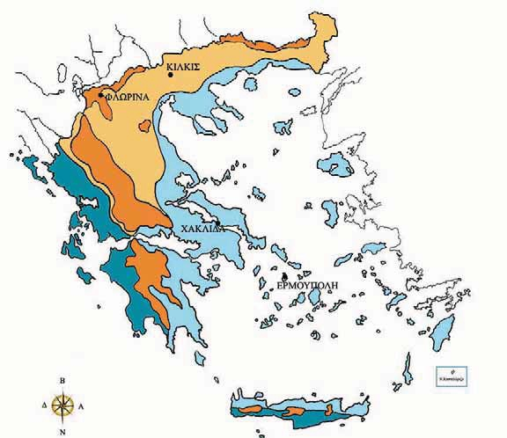
Τύποι κλίματος Ελλάδας
Κλίμα ορεινό με ψυχρούς χειμώνες, δροσερά καλοκαίρια και βροχές όλο τον χρόνο.
Κλίμα με χειμώνες πιο ψυχρούς απ' ό,τι στις ακτές και ξηρά καλοκαίρια.
Κλίμα υγρό με πολλές βροχές, ήπιους χειμώνες και δροσερά καλοκαίρια.
Κλίμα με μέτριες βροχές, ήπιους χειμώνες και ξερά καλοκαίρια.
Πού πιστεύεις οφείλεται το διαφορετικό κλίμα στη Φλώρινα και στη Χαλκίδα;

Slide 10
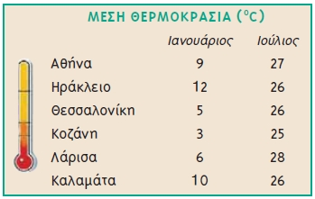
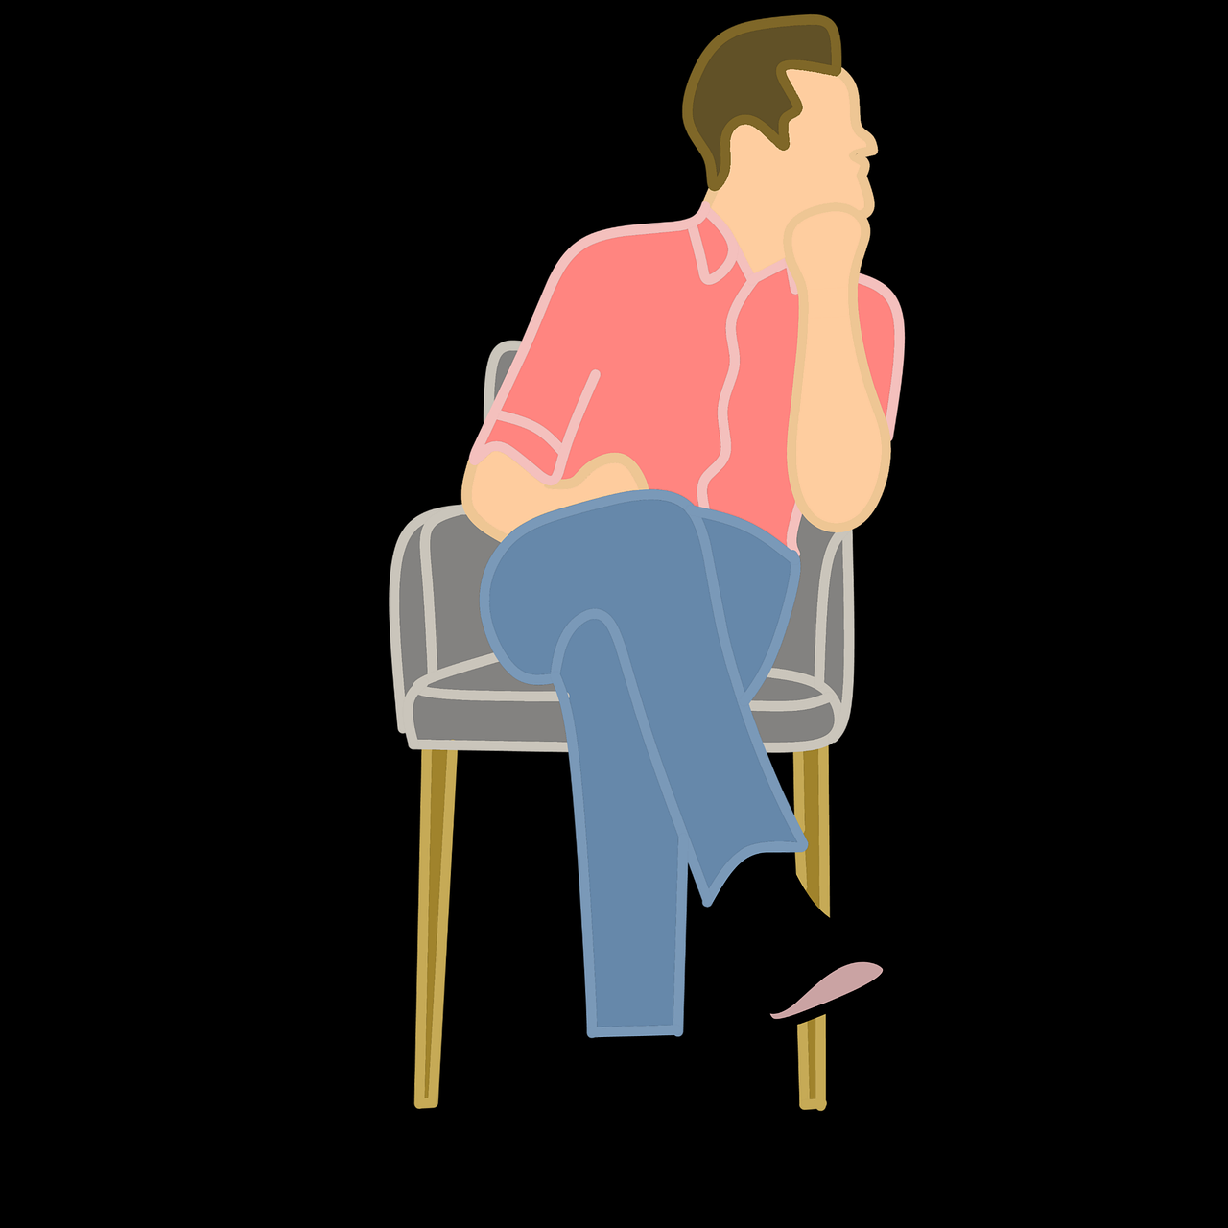
Παράγοντες που επηρεάζουν το κλίμα μιας περιοχής
Σε ποιες πόλεις κατά τον μήνα Ιανουάριο παρατηρείται μεγάλη διαφορά στις μέσες θερμοκρασίες μεταξύ τους;;
Γιατί συμβαίνει αυτό;;

Slide 11
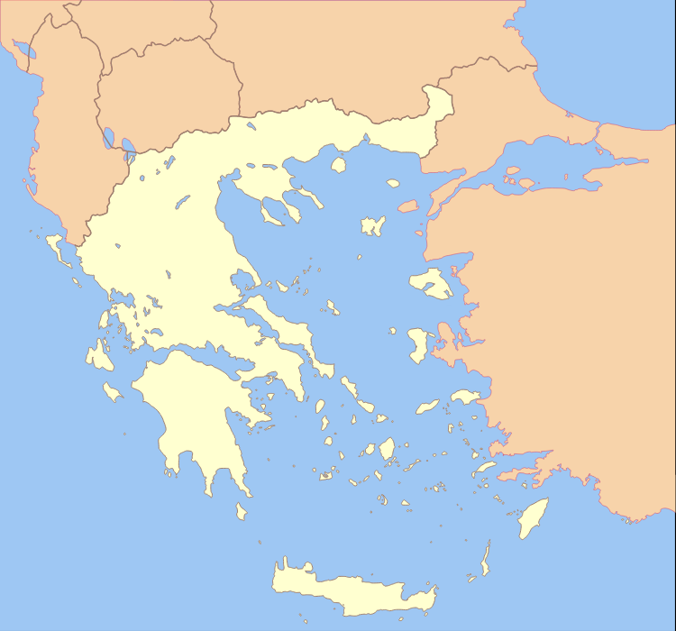
1) Απόσταση από τη θάλασσα
Απόσταση από θάλασσα: 73 χλμ.
Κοζάνη
Απόσταση από θάλασσα: 430 μ.
Συμπέρασμα
Μία περιοχή που βρίσκεται κοντά στη θάλασσα έχει πιο ήπιο χειμώνα από μια άλλη που βρίσκεται μακριά από τη θάλασσα.
Ηράκλειο
(Πηγή: Google Earth)

Slide 12
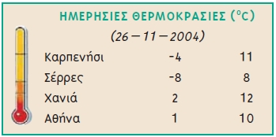
Ποιες πόλεις παρουσιάζουν τις χαμηλότερες θερμοκρασίες;;
Γιατί στα Χανιά και στην Αθήνα παρατηρούμε τόση μεγάλη διαφορά στην ελάχιστη θερμοκρασία σε σχέση με τις 2 προηγούμενες πόλεις;;

Slide 13
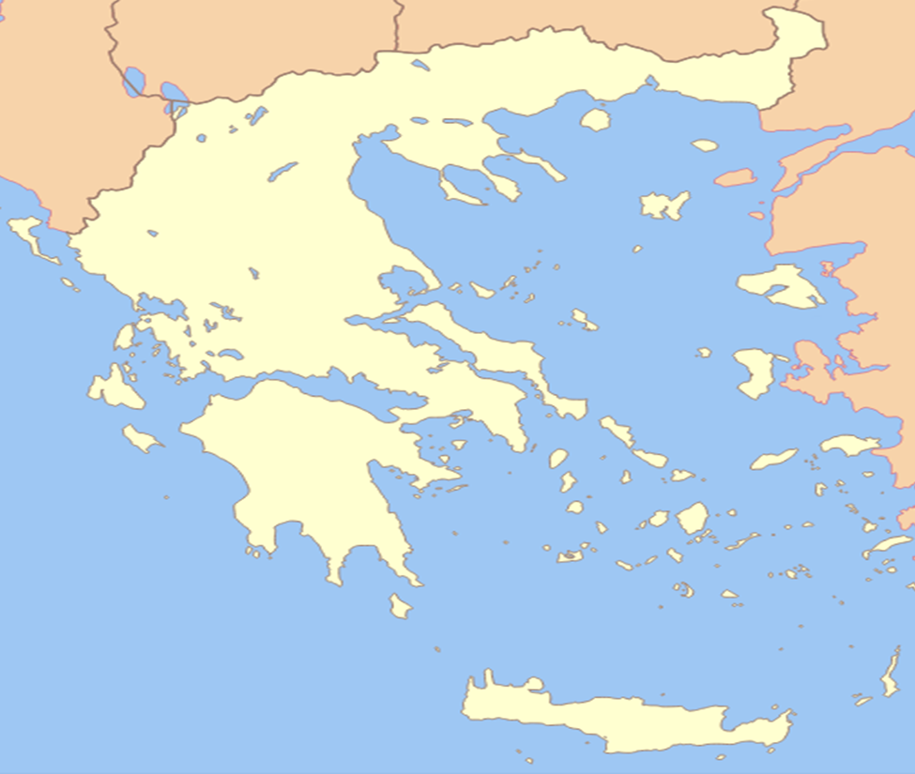
Ας τις δούμε στον χάρτη…
Σέρρες
Καρπενήσι
Αθήνα
Χανιά

Slide 14
2) Γεωγραφικό πλάτος
60°
Το πόσο κοντά ή πόσο μακριά βρίσκεται ο τόπος αυτός από τον Ισημερινό
45°
30°
Βόρειο Ημισφαίριο
15°
Όσο πιο κοντά στον Ισημερινό είναι μια περιοχή τόσο πιο θερμό κλίμα έχει, ενώ όσο πιο μακριά βρίσκεται τόσο ψυχρότερο κλίμα έχει.
Ισημερινός
0°
Νότιο Ημισφαίριο
15°
Αυτό συμβαίνει γιατί οι ακτίνες του Ήλιου δεν πέφτουν σε όλη την επιφάνεια της Γης με την ίδια γωνία.
30°
45°
60°

Slide 15
Παρατήρησε το γεωγραφικό πλάτος των πόλεων του προηγούμενου πίνακα…
Οι Σέρρες και το Καρπενήσι βρίσκονται πιο μακριά από τον Ισημερινό (βορειότερα) σε σχέση με την Αθήνα και τα Χανιά, συνεπώς δικαιολογείται το ψυχρότερο κλίμα τους.
41^{ο}
- 8^{ο} C
Σέρρες
- 4^{ο} C
Καρπενήσι
38^{ο}
1^{ο} C
Αθήνα
Συμπέρασμα
38^{ο}
Το γεωγραφικό πλάτος μιας περιοχής αποτελεί σημαντικό παράγοντα διαμόρφωσης του κλίματός της.
2^{ο} C
Χανιά
35^{ο}
Ισημερινός
(Πηγή: Google Earth)

Slide 16
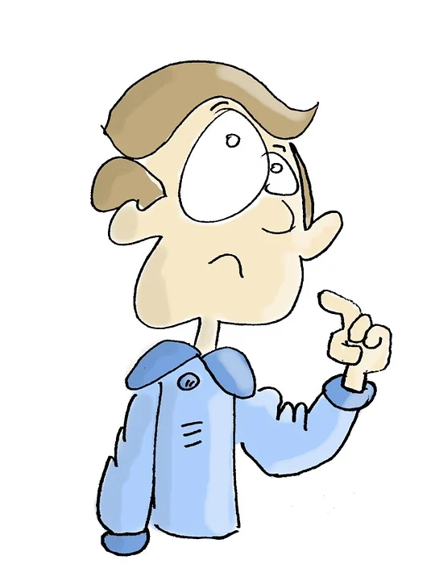
Το Καρπενήσι και η Αθήνα έχουν το ίδιο γεωγραφικό πλάτος. Πώς εξηγείς τη διαφορά θερμοκρασίας;
955 μ.
41^{ο}
- 8^{ο} C
Σέρρες
Θα μπορούσε να είναι η απόσταση από τη θάλασσα!
- 4^{ο} C
Καρπενήσι
38^{ο}
1^{ο} C
Αθήνα
38^{ο}
75 μ.
Καρπενήσι
Αθήνα
2^{ο} C
ΥΨΟΜΕΤΡΟ
Χανιά
35^{ο}
Ισημερινός
(Πηγή: Google Earth)

Slide 17
Γιατί όσο αυξάνεται το υψόμετρο μειώνεται η θερμοκρασία;;
Πιο αραιή ατμόσφαιρα
2.407 μ.
Πυκνή ατμόσφαιρα
Λιγότερη θερμική ενέργεια «παγιδεύεται»
Μόρια αέρα
Ταΰγετος
Διάχυση ηλιακής ακτινοβολίας

Slide 18
3) Υψόμετρο
Συμπέρασμα
Το υψόμετρο μιας περιοχής αποτελεί σημαντικό παράγοντα διαμόρφωσης του κλίματός της.

Slide 19
4) Ειδικές Τοπικές Συνθήκες (Οροσειρά Πίνδου)
ΒΑ
Οροσειρά
Πίνδου
ΒΔ
Δημιουργία σύννεφων
Ανατολική Ηπειρωτική Ελλάδα
(περιοχή με υψόμετρο)
Εξάτμιση
Δυτική Ηπειρωτική Ελλάδα
(περιοχή κοντά στη θάλασσα)
Ιόνιο Πέλαγος
Έδαφος

Slide 20
Ειδικές Τοπικές Συνθήκες (Μελτέμι)
ΕΜΦΑΝΙΣΗ
(Μάιος - Σεπτέμβριος)
ΕΝΤΑΣΗ > 8 μποφόρ
(Ιούλιο - Αύγουστο)
[...] Πνέεις, λούζεις, ραίνεις τα χρυσά νησιά
κι' όλα τ' ανασταίνεις μέσα στη δροσιά.
Συ τη φλόγα παίρνεις, τη χαρά συ φέρνεις [...]
Απόσπασμα από το ποίημα "Μελτέμι" του Αριστομένη Προβελέγγιου
7Β
8Β
9Β
Πνέουν από Βορρά και μεταφέρουν ψυχρές αέριες μάζες από τις πολικές περιοχές, γι' αυτό και διαμορφώνουν το κλίμα στα νησιά του Αιγαίου μετριάζοντας τη ζέστη του καλοκαιριού.
6Β
Ιόνιο Πέλαγος
Νησιά Ιονίου
Αιγαίο Πέλαγος
Υγρό και ζεστό κλίμα το καλοκαίρι

Slide 21
Ας συνοψίσουμε…
Παράγοντες διαμόρφωσης κλίματος
1
Απόσταση από θάλασσα
2
Γεωγραφικό Πλάτος
3
Υψόμετρο
4
Ειδικές τοπικές συνθήκες

Slide 22
Δραστηριότητα 1
Μελέτησε προσεκτικά το περιεχόμενο των παρακάτω προτάσεων και επίλεξε εάν αναφέρεται στην έννοια του καιρού ή του κλίματος!

Slide 23
Μελέτησε προσεκτικά το περιεχόμενο των παρακάτω προτάσεων και επίλεξε εάν αναφέρεται στην έννοια του καιρού ή του κλίματος!
Το απόγευμα θα εκδηλωθούν σποραδικές βροχοπτώσεις στην Αττική.
Καιρός

Slide 24
Μελέτησε προσεκτικά το περιεχόμενο των παρακάτω προτάσεων και επίλεξε εάν αναφέρεται στην έννοια του καιρού ή του κλίματος!
Στις ορεινές περιοχές κάνει περισσότερο ψύχρα σε σχέση με τις πεδινές περιοχές.
Κλίμα

Slide 25
Μελέτησε προσεκτικά το περιεχόμενο των παρακάτω προτάσεων και επίλεξε εάν αναφέρεται στην έννοια του καιρού ή του κλίματος!
Έκαναν την παρουσία τους τα πρώτα Μελτέμια στο Αιγαίο.
Κλίμα

Slide 26
Μελέτησε προσεκτικά το περιεχόμενο των παρακάτω προτάσεων και επίλεξε εάν αναφέρεται στην έννοια του καιρού ή του κλίματος!
Η θερμοκρασία αύριο στη Θεσσαλονίκη δε θα ξεπεράσει τους 10^{ο} C.
Καιρός

Slide 27
Μελέτησε προσεκτικά το περιεχόμενο των παρακάτω προτάσεων και επίλεξε εάν αναφέρεται στην έννοια του καιρού ή του κλίματος!
Οι παραθαλάσσιες περιοχές εμφανίζουν αρκετή υγρασία.
Κλίμα

Slide 28
Μελέτησε προσεκτικά το περιεχόμενο των παρακάτω προτάσεων και επίλεξε εάν αναφέρεται στην έννοια του καιρού ή του κλίματος!
Ισχυρές χιονοπτώσεις αναμένουμε τις επόμενες μέρες στο μεγαλύτερο μέρος της χώρας.
Καιρός

Slide 29
Δραστηριότητα 2
Μελέτησε προσεκτικά το περιεχόμενο των παρακάτω προτάσεων και χαρακτήρισέ το Σωστό ή Λάθος

Slide 30
Μελέτησε προσεκτικά το περιεχόμενο των παρακάτω προτάσεων και χαρακτήρισέ το Σωστό ή Λάθος
Το υψόμετρο ενός τόπου το μετράμε από την επιφάνεια της θάλασσας.
Σωστό

Slide 31
Μελέτησε προσεκτικά το περιεχόμενο των παρακάτω προτάσεων και χαρακτήρισέ το Σωστό ή Λάθος
Η Ελλάδα έχει εύκρατο μεσογειακό κλίμα.
Σωστό

Slide 32
Μελέτησε προσεκτικά το περιεχόμενο των παρακάτω προτάσεων και χαρακτήρισέ το Σωστό ή Λάθος
Η απόσταση μιας περιοχής από τη θάλασσα δεν επηρεάζει το κλίμα της.
Λάθος

Slide 33
Μελέτησε προσεκτικά το περιεχόμενο των παρακάτω προτάσεων και χαρακτήρισέ το Σωστό ή Λάθος
Τα Μελτέμια διαμορφώνουν ένα δροσερό κλίμα στα νησιά του Ιονίου.
Αιγαίου
Λάθος

Slide 34
Μελέτησε προσεκτικά το περιεχόμενο των παρακάτω προτάσεων και χαρακτήρισέ το Σωστό ή Λάθος
Το γεωγραφικό πλάτος καθορίζει το κλίμα μιας περιοχής.
Σωστό

Slide 35
Μελέτησε προσεκτικά το περιεχόμενο των παρακάτω προτάσεων και χαρακτήρισέ το Σωστό ή Λάθος
Σε περιοχές κοντά στον Ισημερινό επικρατούν πολικές θερμοκρασίες τον χειμώνα.
ήπιες
Λάθος

Slide 36
Μελέτησε προσεκτικά το περιεχόμενο των παρακάτω προτάσεων και χαρακτήρισέ το Σωστό ή Λάθος
Η οροσειρά της Πίνδου οφείλεται σε σημαντικό βαθμό για τις συχνές βροχοπτώσεις της δυτικής Ελλάδας.
Σωστό

